Slide 1

Визуальная новелла Приключения самурая Такэо

Slide 2

Цель проекта
Создать интересную новеллу с развитием сюжета и различными концовками
Добавить оформление к тексту новеллы
Создать навык для Алисы и озвучить уже написанный текст

Slide 3

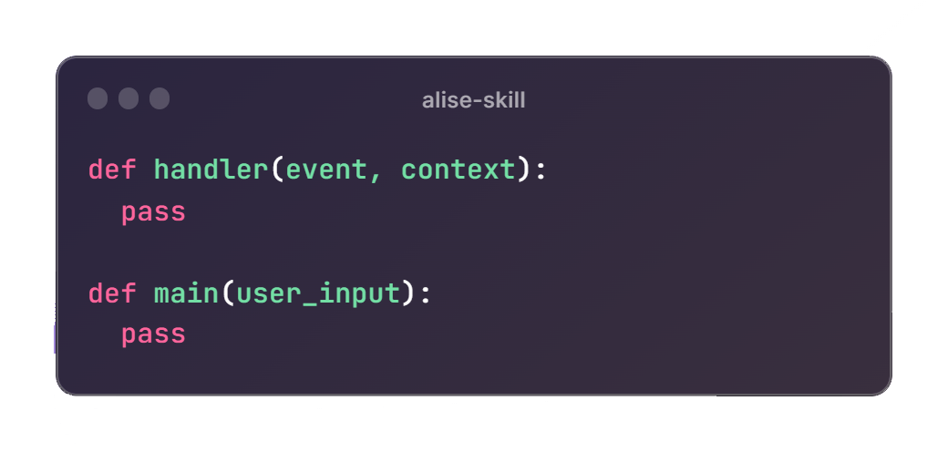
Реализация
Функция handler
Функция main

